Slide 1
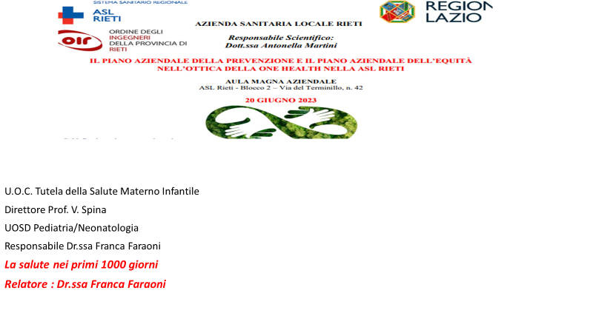
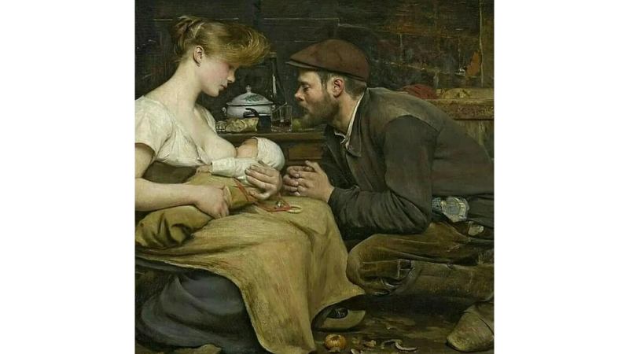
Responsabile aziendale PL13
Prof. V.Spina

Slide 2
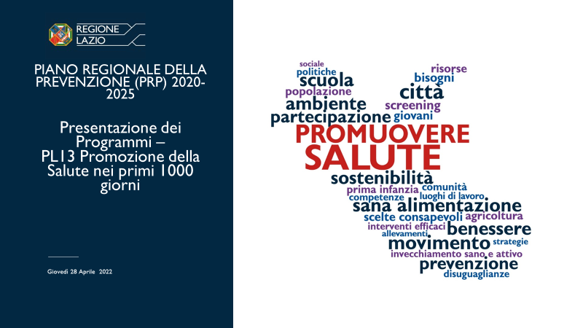

Slide 3
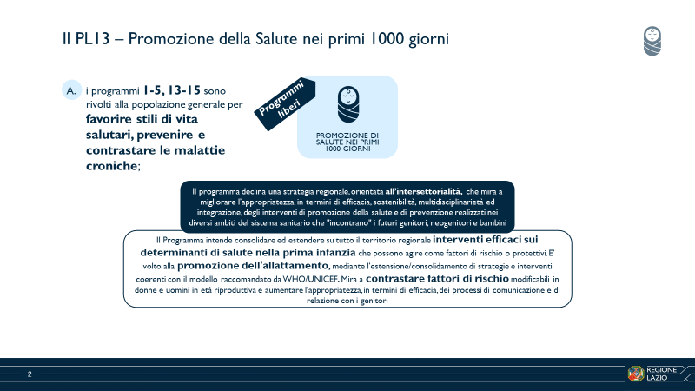

Slide 4
Il progetto PL 13
Finalità :rilevare i percorsi preventivi ed assistenziali offerti alla donna ,alla coppia, ai genitori per promuovere i primi 1000 giorni di vita anche al fine di individuare le buone pratiche ,i modelli organizzativi e gli interventi
Risultato atteso : descrizione di buone pratiche,modelli organizzativi e interventi di prevenzione e assistenza alla donna,alla coppia e ai genitori per promuovere i primi 1000 giorni
Ente finanziatore: Ministero della Salute Bando CCM 2019
Coordinanamento :ISS,Centro nazionale per la prevenzione delle malattie(CNaPPS)

Slide 5
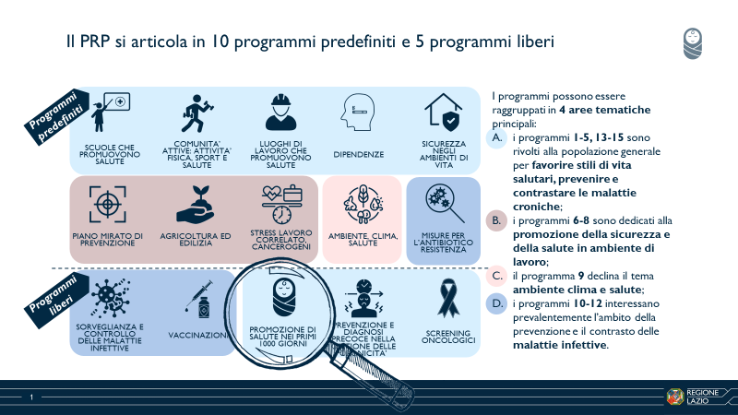

Slide 6
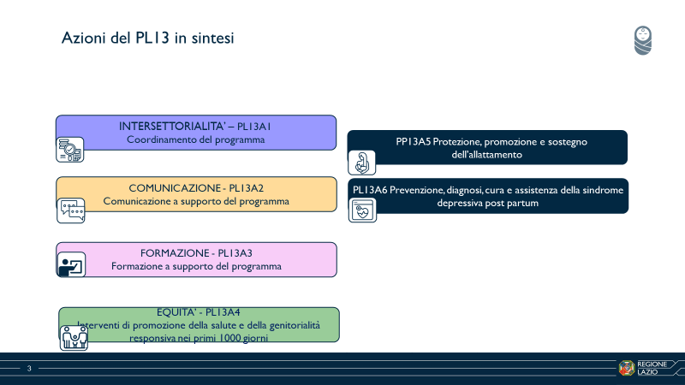

Slide 7
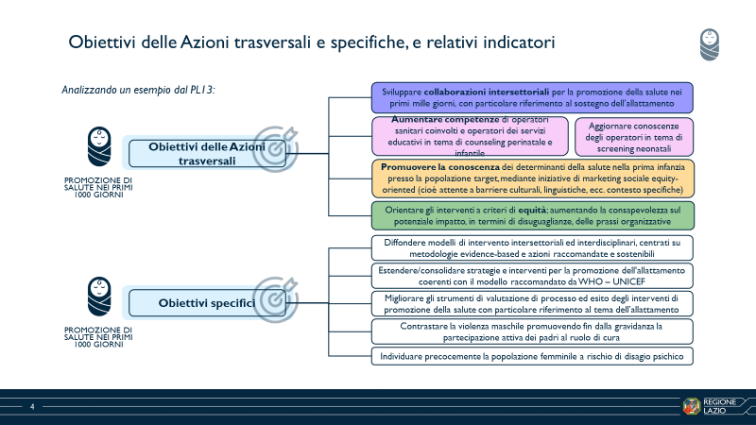

Slide 8
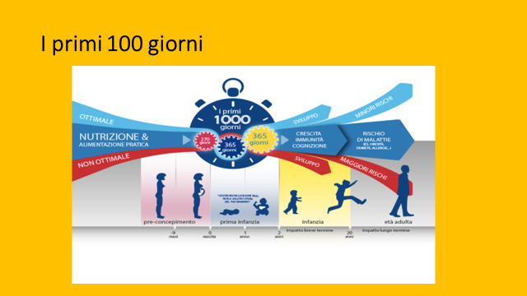
I primi 1000 giorni

Slide 9
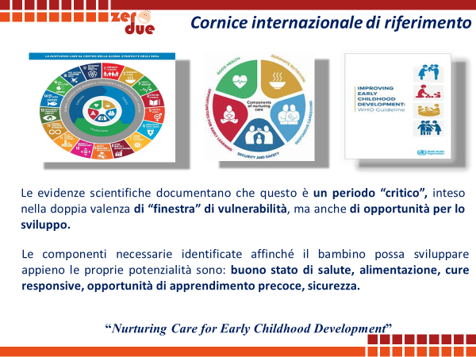

Slide 10
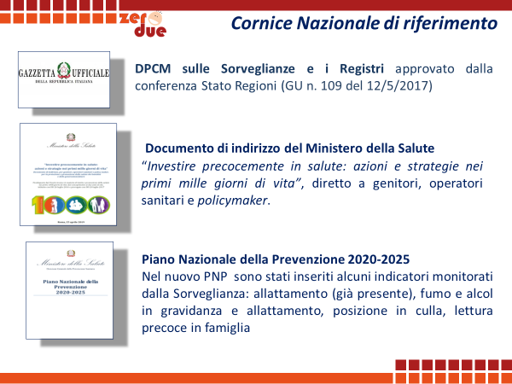

Slide 11
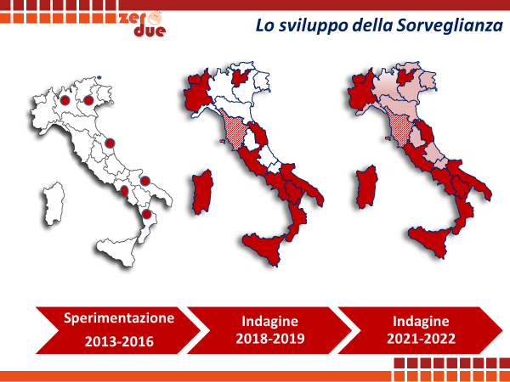

Slide 12
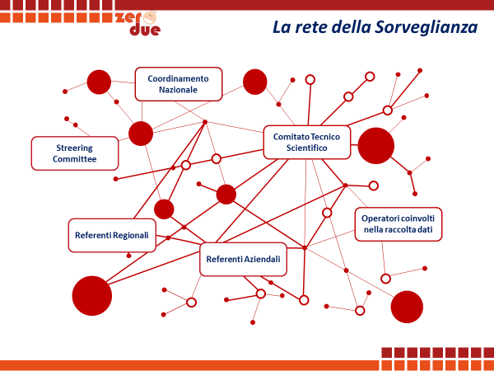

Slide 13
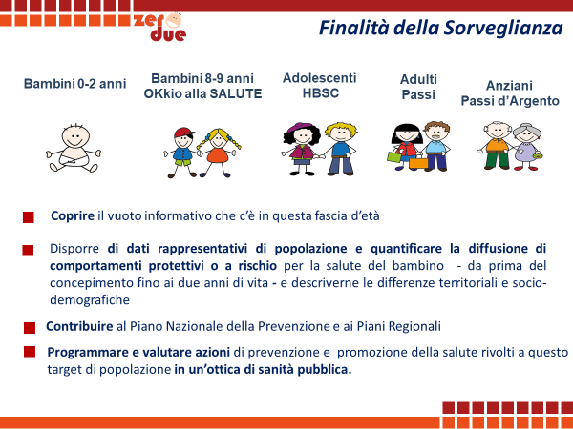

Slide 14
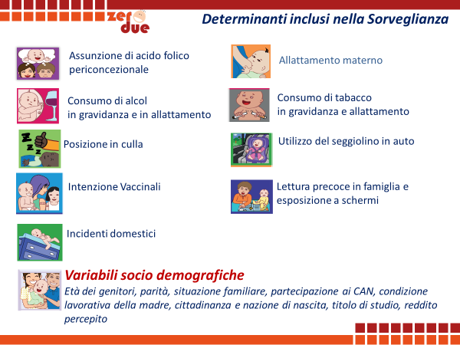

Slide 15
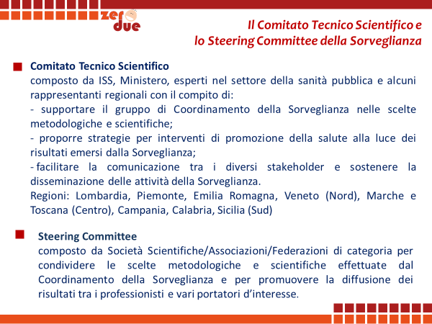

Slide 16
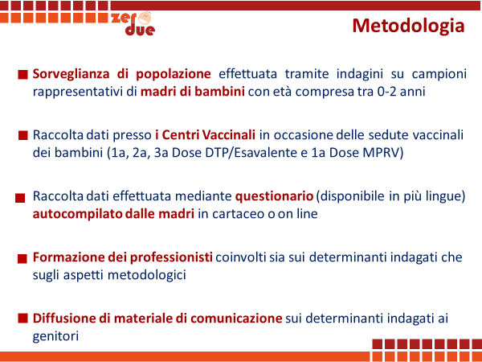

Slide 17
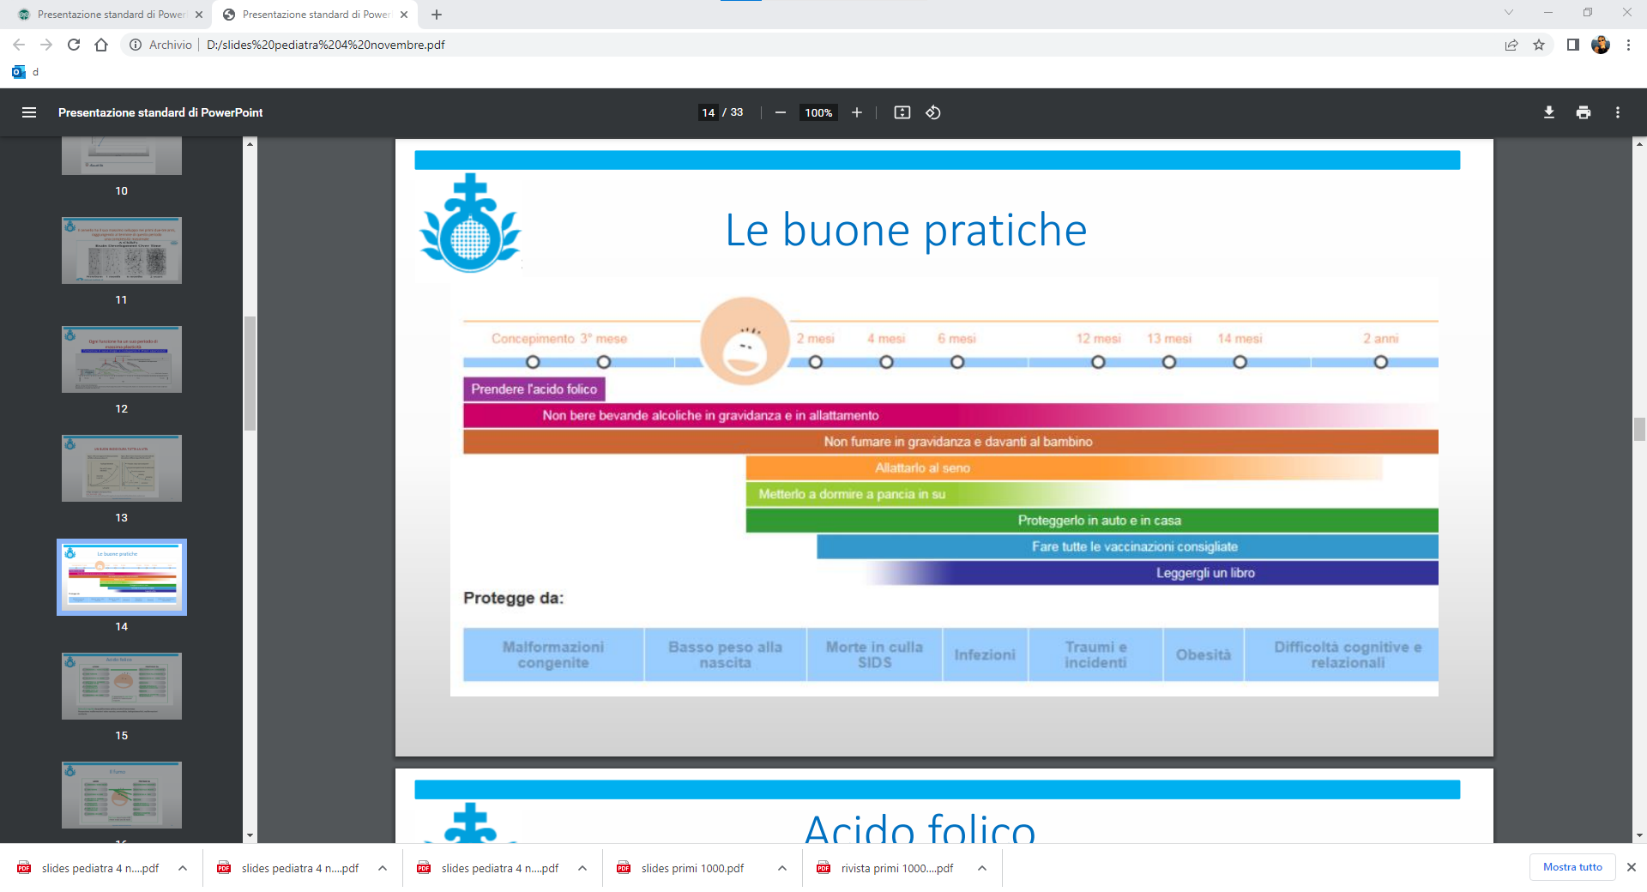
Le buone pratiche

Slide 18

L'epigenetica (dal greco ἐπί, epì, «sopra» e γεννητικός, gennetikòs, «relativo all'eredità familiare») è una più recente branca della genetica che si occupa dei cambiamenti fenotipici ereditabili da una cellula o un organismo, in cui non si osserva una variazione del genotipo.

Slide 19
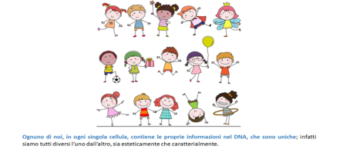
Che cos’è l’epigenetica?

Slide 20
L’epigenetica
Fu introdotta dal genetista Conrad Waddington nel 1942 e riprende un concetto aristotelico : lo sviluppo delle singole forme organiche a partire dall’inorganico
Non si esplicita direttamente sulla sequenza di DNA.ma sulla sua struttura tridimensionale che acquisisce sulla cellula grazie alla combinazione con gli istoni(proteine legate al DNA)per formare il nucleosoma che è la subunità di base della cromatina
In tal modo il DNA può rimanere quiesciente
Gli interventi più frequenti sono di aggiunta o taglio di metili(presenti sul DNA e sugli istoni) e di acetili(presenti solo sugli istoni)
La demetilizzazione e l’acetilazione determinano il mutamento strutturale del nucleosoma con conseguente trascrizione.
Spesso queste modifiche del DNA o degli istoni vengono ereditate dalle cellule figlie

Slide 21
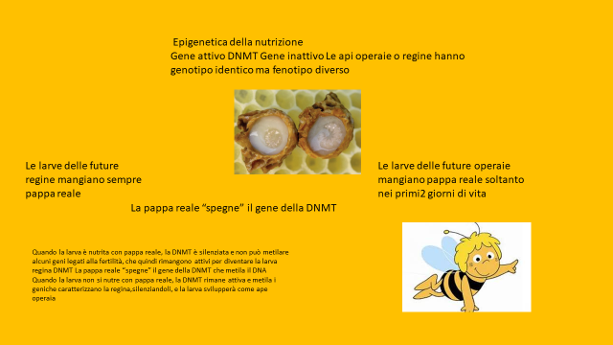

Slide 22
Epigenetica
Metilazione del DNA, ovvero l’aggiunta, ad opera di enzimi della famiglia DNA-metiltransferasi (DNMTs), di particolari gruppi funzionali (metile) ceduti dalla S-adenosil metionina (SAM) al DNA in posizione 5 dell’anello della citosina presente in sequenze nucleotidiche CpG.
I gruppi metilici legati al DNA creano un ingombro sterico che impedisce la trascrizione del gene e quindi provoca il suo spegnimento.
Il processo è reversibile per opera dell’enzima Demetilasi che toglie i gruppi metili al DNA il quale quindi, viene demetilato e torna ad attivarsi (Figura 9a).
Modificazioni degli istoni, attraverso acetilazione, metilazione, fosforilazione

Slide 23
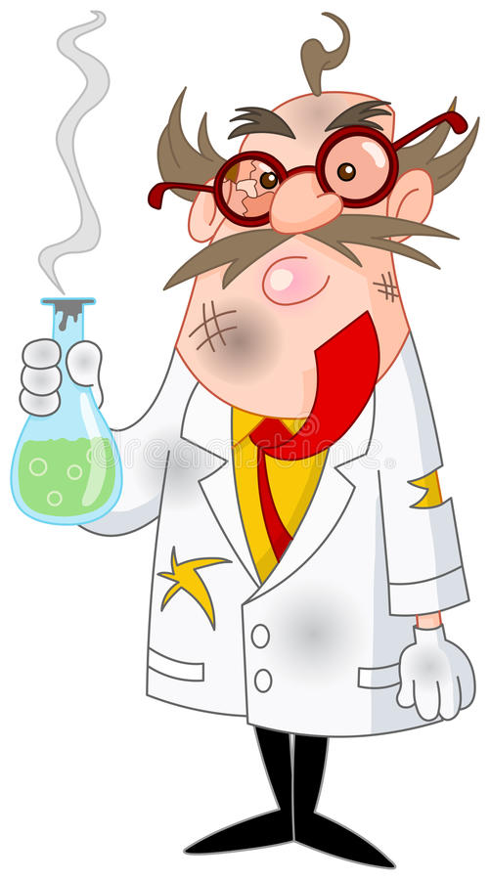
Ma questa è una materia complessa!
Da superesperti…

Slide 24
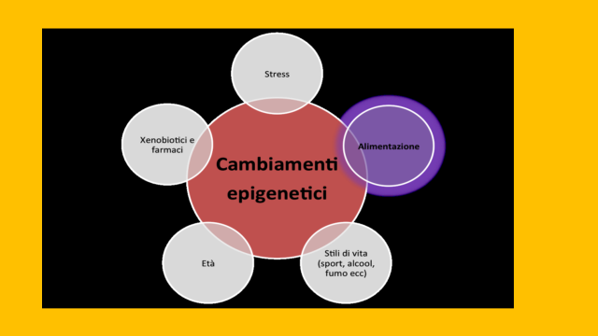
Le prime fasi della vita determinano in modo critico la variazione della metilazione del DNA pr tutta la durata della vita,influenzandone la salute futura

Slide 25
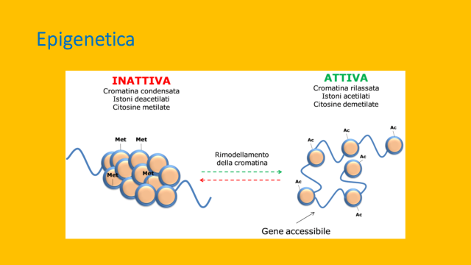
Nutrigenomica

Slide 26
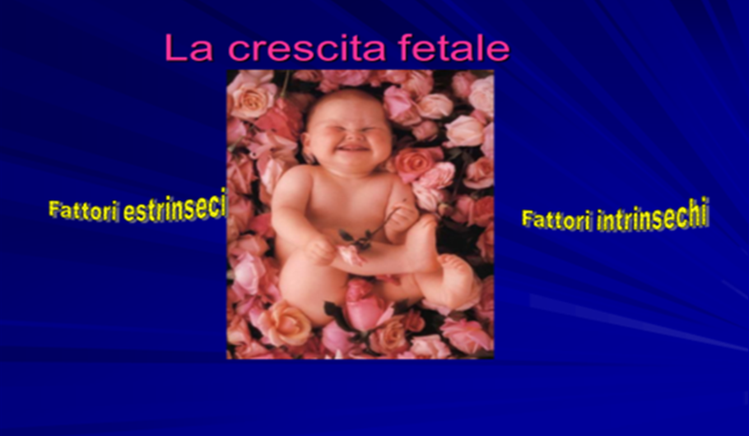
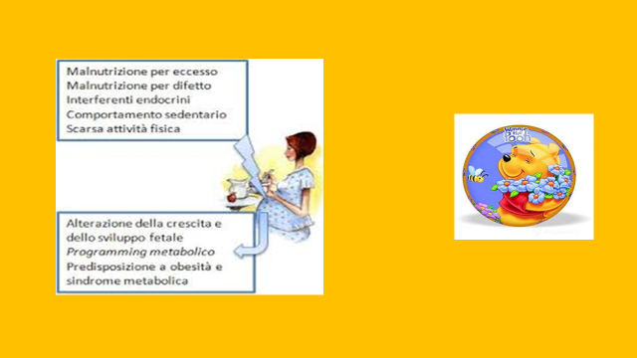
Il programming

Slide 28
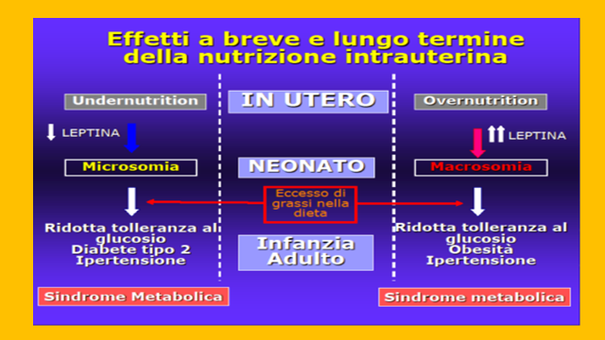
Effetti a breve e a lungo termine della nutrizione intrauterina

Slide 29
Epigenetica e psiche
Nei figli di genitori con PTSD si innescherebbe un sistema disfunzionale che, ad esempio, può generare un attacco di panico e attivare la reazione di ‘lotta e fuga’ come se l’individuo si trovasse in una situazione minacciosa anche quando questa in realtà non lo è. Questa sorta di cortocircuito cerebrale causerebbe una maggiore vulnerabilità allo stress in determinate condizioni (Kellerman 2013).
Per saperne di più: https://www.stateofmind.it/2020/11/epigenetica-trauma-generazioni/

Slide 30
Epigenetica e psiche
Un concetto importante che emerge dagli studi epigenetici nel Disturbo da Stress Post-Traumatico (PTSD) è che i cambiamenti della metilazione del DNA indotti dal trauma possono essere allele specifici e possono interagire in modo complesso con il patrimonio genetico e l’esposizione al trauma. Queste interazioni possono influenzare l’espressione dei geni coinvolti nelle risposte allo stress, nella funzione dei neurotrasmettitori e nella regolazione immunitaria, contribuendo alla generazione di endofenotipi di vulnerabilità o resilienza (Zannas et al., 2015).
Per saperne di più: https://www.stateofmind.it/2020/11/epigenetica-trauma-generazioni/

Slide 31
Epigenetica e psiche
Un fattore da considerare è anche il momento dell’esposizione traumatica e la sua relazione temporale con i cambiamenti epigenetici e lo sviluppo di PTSD. Il trauma nelle prime fasi della vita è associato a cambiamenti epigenetici duraturi. Da studi recenti è stato dimostrato che la metilazione del DNA e l’acetilazione dell’istone sono coinvolti in ogni fase della memoria della paura, dal consolidamento iniziale all’estinzione e al potenziamento a lungo termine, processi che hanno dimostrato di essere alterati nei pazienti con PTSD (Zannas et al., 2015).
Per saperne di più: https://www.stateofmind.it/2020/11/epigenetica-trauma-generazioni/

Slide 32
Epigenetica e psiche
Sembra dunque possibile che, oltre ad ereditare dai nostri nonni e bisnonni gioielli ed averi, potremmo ricevere in eredità anche dei marcatori epigenetici, che andrebbero a formare una sorta di memoria biologica delle esperienze e di ciò che questi hanno appreso nel corso della vita. Pensiamo alle storie sulle prigionie di guerra, l’olocausto, le carestie che ci sono state raccontate dai nostri antenati e riflettiamo su quanto sia affascinante pensare che una traccia delle paure, delle sofferenze e dei traumi vissuti possano essere impressi nel nostro epigenoma.
Possiamo descrive questo processo usando le parole di Mark Klein:
I miei genitori sono sopravvissuti all’Olocausto e, con ogni probabilità, hanno avuto la loro epigenetica profondamente influenzata da quell’esperienza. In un senso molto reale, quindi, l’Olocausto è stato impresso in ciascuna delle mie cellule, alla nascita, e lo stesso vale per Hannah, mia figlia. Le nostre esperienze possono così rimbalzare attraverso le generazioni a un livello biologico profondo: un pensiero che fa riflettere per un genitore (Kellermann, 2013).
Per saperne di più: https://www.stateofmind.it/2020/11/epigenetica-trauma-generazioni/

Slide 33
Epigenetica e psiche
Un processo in cui un trauma che è accaduto alla prima generazione viene trasmesso alla seconda e terza generazione. Questa ipotesi suggestiva è confermata da diversi studi condotti su figli di sopravvissuti all’Olocausto, veterani di guerra, genitori affetti da PTSD che mostrano una marcata e generale vulnerabilità allo stress in assenza di esperienze traumatiche. Sembra che questi individui, che ora sono adulti, abbiano in qualche modo assorbito il trauma represso e insufficientemente elaborato dei loro genitori. Studi condotti sui gemelli hanno evidenziato che il rischio di PTSD è associato a una vulnerabilità genetica sottostante e che oltre il 30% della varianza associata al PTSD è correlata a una componente ereditaria, in particolare può essere osservata nei marcatori epigenetici che influenzano i modelli di espressione genica nel sistema nervoso (Skelton, et al., 2012). Ancora altri studi dimostrano che bambini di famiglie in cui almeno un genitore ha subito torture presentano sintomi psicopatologici, come sintomi depressivi, sintomi di stress post-traumatico, somatizzazione e disturbi comportamentali più spesso rispetto ai bambini di famiglie in cui nessuno dei genitori ha subito torture o violenze (Daud et al., 2005). Dal lavoro di Braga et al. (2012) emergono altri dati interessanti: dall’analisi di numerosi casi clinici di pazienti sopravvissuti all’Olocausto si più identificare una sorta di ‘sindrome del sopravvissuto’ che viene perpetuata da una generazione alla successiva; sempre studi su casi clinici riportano una vasta gamma di sintomi affettivi ed emotivi trasmessi nel corso delle generazioni quali sfiducia nel mondo, compromissione della funzione genitoriale, dolore cronico, incapacità di comunicare i sentimenti, paura costante del pericolo, pressione per il rendimento scolastico, ansia da separazione e iperprotettività all’interno del sistema familiare.
Per saperne di più: https://www.stateofmind.it/2020/11/epigenetica-trauma-generazioni/

Slide 34
resilienza
un processo di riadattamento di fronte ad avversità, traumi, tragedie, minacce, o anche significative fonti di stress – come problemi familiari e relazionali, seri problemi di salute, o pesanti situazioni finanziarie e lavorative.
Per saperne di più: https://www.stateofmind.it/2020/11/epigenetica-trauma-generazioni/

Slide 35
Bibliografia
Bibliografia
American Psychiatric Association. (2014). Manuale Diagnostico e Statistico dei Disturbi Mentali, quinta edizione, DSM-5. Raffaello Cortina Editore.
American Psychological Association. (2020, February 1). Building your resilience.
Barish, J. (2018). Is Trauma Inheritable?. Policy.
Braga, L. L., Mello, M. F., & Fiks, J. P. (2012). Transgenerational transmission of trauma and resilience: a qualitative study with Brazilian offspring of Holocaust survivors. BMC psychiatry, 12(1), 134.
Dias, B. G., & Ressler, K. J. (2014). Parental olfactory experience influences behavior and neural structure in subsequent generations. Nature neuroscience, 17(1), 89-96.
Daud, A., Skoglund, E., & Rydelius, P. A. (2005). Children in families of torture victims: Transgenerational transmission of parents’ traumatic experiences to their children. International Journal of Social Welfare, 14(1), 23-32.
Franklin, T. B., Russig, H., Weiss, I. C., Gräff, J., Linder, N., Michalon, A., … & Mansuy, I. M. (2010). Epigenetic transmission of the impact of early stress across generations. Biological psychiatry, 68(5), 408-415.
Hamm, C. A., & Costa, F. F. (2011). The impact of epigenomics on future drug design and new therapies. Drug discovery today, 16(13-14), 626-635.
Hannon E, Spiers H, Viana J, Pidsley R, Burrage J, et al. (2016). Methylation QTLs in
the developing brain and their enrichment in schizophrenia risk loci. Nature Neuroscience. 19(1):48–54.
Jabloňka, E., & Lamb, M. J. (2005). Evolution in four dimensions in Kellermann, N. P. (2013). Epigenetic transmission of holocaust trauma: can nightmares be inherited. The Israel journal of psychiatry and related sciences, 50(1), 33-39).
Jones, M. J., Moore, S. R., & Kobor, M. S. (2018). Principles and challenges of applying epigenetic epidemiology to psychology. Annual review of psychology, 69, 459-485.
Kellermann, N. P. (2013). Epigenetic transmission of holocaust trauma: can nightmares be inherited. The Israel journal of psychiatry and related sciences, 50(1), 33-39).
Khazan, O. (2016). Inherited trauma shapes your health. The Atlantic.
Pembrey, M. E., Bygren, L. O., Kaati, G., Edvinsson, S., Northstone, K., Sjöström, M., & Golding, J. (2006). Sex-specific, male-line transgenerational responses in humans. European journal of human genetics, 14(2), 159-166.
Skelton, K., Ressler, K. J., Norrholm, S. D., Jovanovic, T., & Bradley-Davino, B. (2012). PTSD and gene variants: new pathways and new thinking. Neuropharmacology, 62(2), 628-637.
Yehuda, R., & Lehrner, A. (2018). Intergenerational transmission of trauma effects: putative role of epigenetic mechanisms. World Psychiatry, 17(3), 243-257.
Zannas, A. S., Provençal, N., & Binder, E. B. (2015). Epigenetics of posttraumatic stress disorder: current evidence, challenges, and future directions. Biological psychiatry, 78(5), 327-335.
Per saperne di più: https://www.stateofmind.it/2020/11/epigenetica-trauma-generazioni/

Slide 36
Epigenetica e ASD
Stime recenti riportano 1 caso su 54 di ADS(Disturbi dello spettro autistico) in USA
1 caso su 77 in Italia
Importanza dei test di screening precoci (M-CHAT Modified Cheklist in toddlers) proposta ai bambini a partire dai 18 mesi.

Slide 37
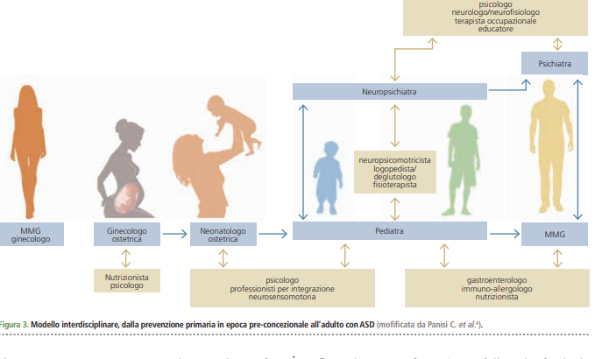
Modello interdisciplinare prevenzione ASD

Slide 38
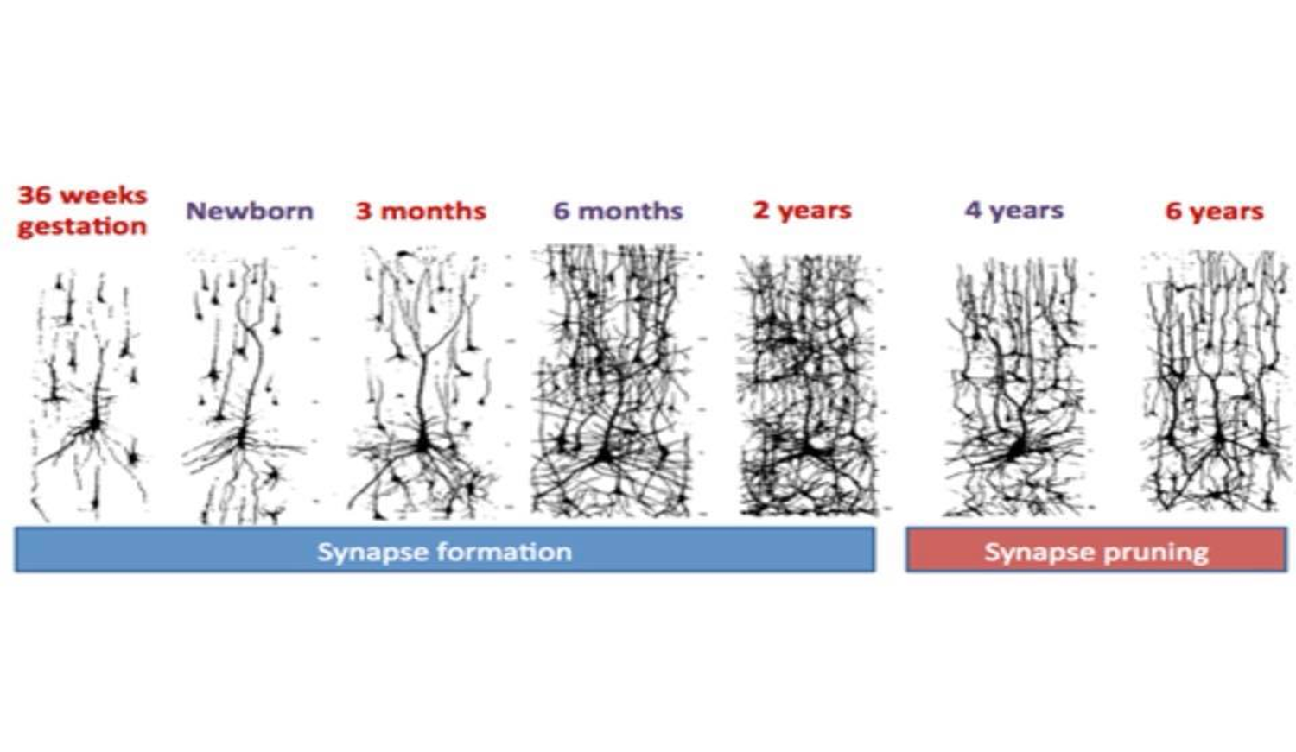
Il razionale neurobiologico

Slide 39
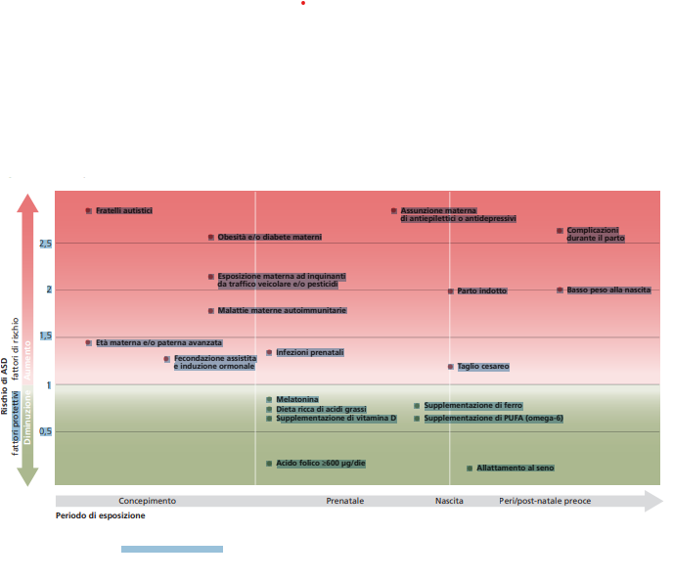

Slide 40
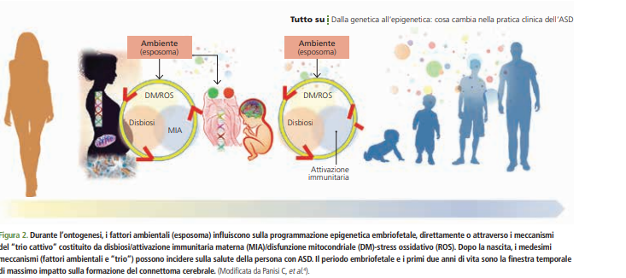
In sintesi…..

Slide 41
Nutrizione nei primi 1000 giorni Epigenetica
Alimentazione in gravidanza
Alimentazione della madre in allattamento
Alimentazione durante il divezzamento
L’epigenetica attiva Cambiamenti che influenzano il fenotipo senza alterare il genotipo

Slide 42
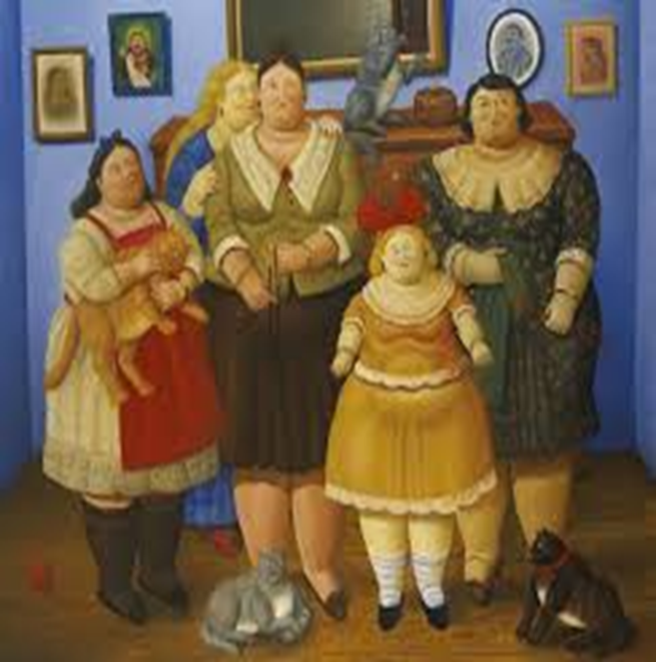
Un altro esempio ci è dato da un lavoro del 2011 (Godfrey et al., 2011) che mostra come la metilazione e quindi lo “spegnimento“ del gene RXRA (Retinoid X Receptor Alpha) possa aumentare il rischio di obesità. Questo gene codifica per un recettore coinvolto nel processo con cui le cellule sintetizzano i grassi, e sembra che la sua metilazione possa avvenire prima ancora della nascita, nel ventre materno, e sembra sia determinata dalla dieta della madre, povera di carboidrati durante la gravidanza

Slide 43
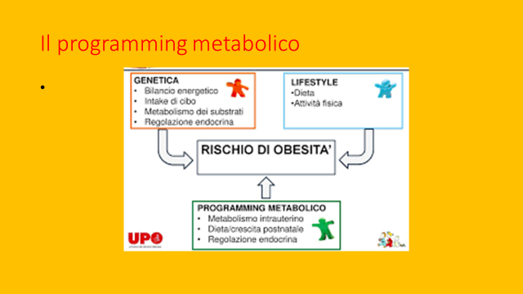
Il programming metabolico

Slide 44
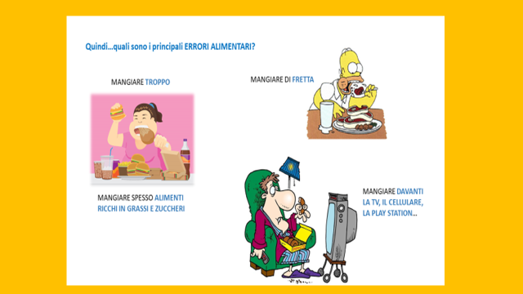
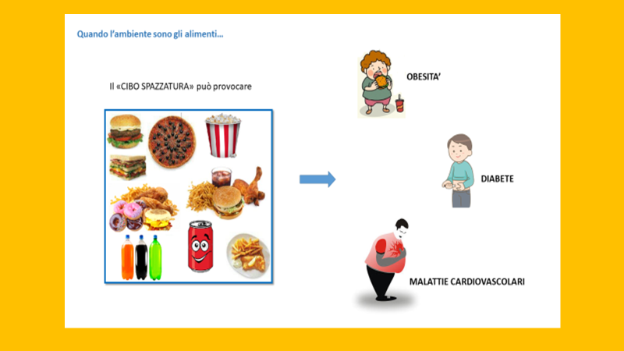
Nutrigenomica

Slide 45
Allattamento
Componente vitale del diritto di ogni bambina ogni bambino di godere del miglior stato di salute possibile (Art 24 Convenzione dei Diritti)
Rispetto di ogni Madre di prendere una decisione consapevole di come alimentare suo figlio/a
Basata su informazioni complete
Sostenute da prove di efficacia
Libere da interessi commerciali
Sostegno necessario che le consenta di portare a termine la sua decisione

Slide 46
Quando un ospedale è “Amico dei Bambini”? Criteri di definizione
• Promuovere l’allattamento al seno
implementando i “10 passi”
• Proteggere l’allattamento al seno
rispettando il “Codice Internazionale”
• Cercare di fornire un’alimentazione ed
un assistenza ottimali anche a chi non allatta al seno

Slide 47
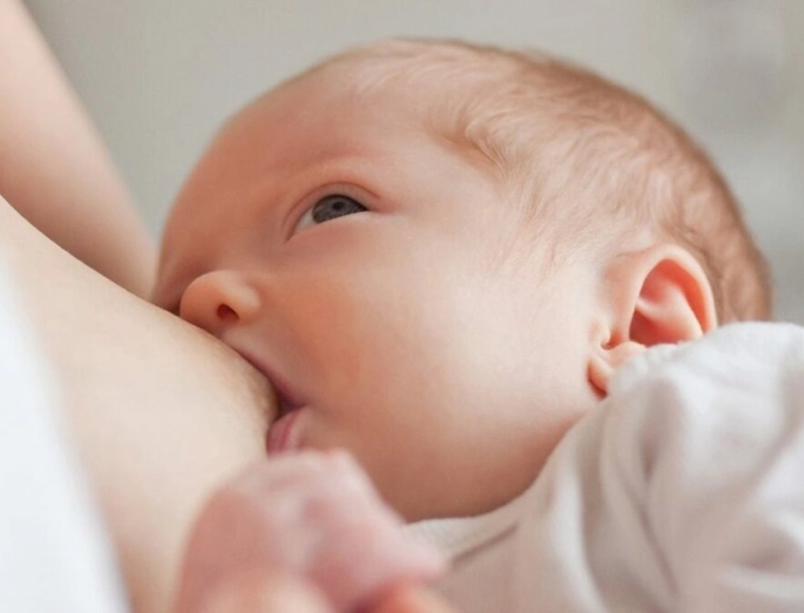
Allattamento al seno
L’allattamento è lo sviluppo di un sofisticato meccanismo evolutivo che ha combinato il bisogno di imprinting affettivo-emozionale e nutritivo, neurobiologico,
microbiologico, psicologico,
epigenetico del bambino nella pratica di accudimento e nutrimento della relazione madre-bambino.

Slide 48
Ospedale Amico del Bambino
Mette in pratica i 10 passi per allattare al seno con successo
Non accetta forniture e campioni gratuiti ed altri materiali promozionali da parte di aziende che producono sostituti del latte materno
Promuove la migliore alimentazione ed assistenza per i bambini che non sono allattati al seno

Slide 49
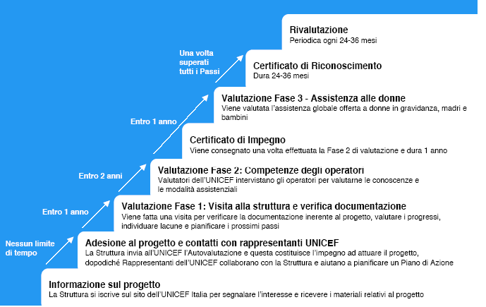

Slide 50
Documentazione di efficacia dei 10 passi
Passo | Evidenza | Raccomandazione
Politica scritta e ben nota Al personale | 1++ | A
Personale formato e competente | 1++ | A
Informazione in gravidanza | 1++ | A
Inizio al parto/pelle a pelle | 1 | A
Mostrare alle madri come allattare e mantenere la produzione di latte | 1++ | A
Niente supplementazioni non necessarie | 1/2 | A/B
Rooming-in | 1 | A
Allattamento a domanda | 1++ | A
No ciucci e tettarelle | 2/3/4 | C/D
Favorire il sostegno dopo la dimissione | 1++ | A

Slide 51
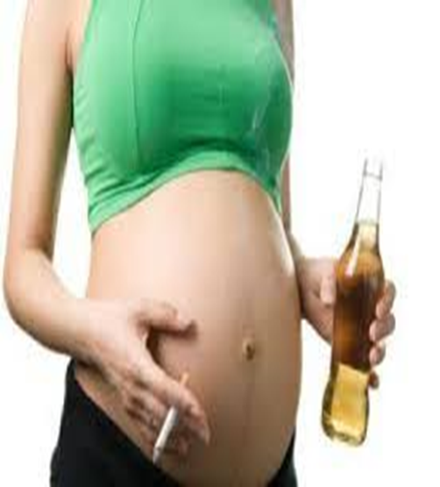

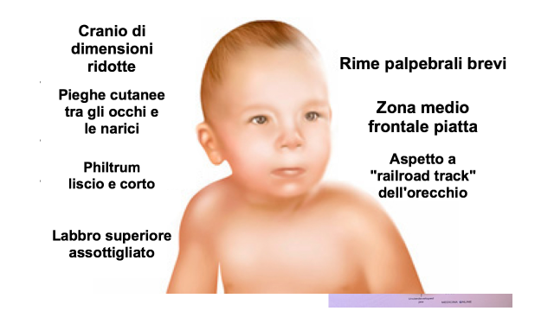
Effetti tossici del consumo di alcool in gravidanza

Slide 52
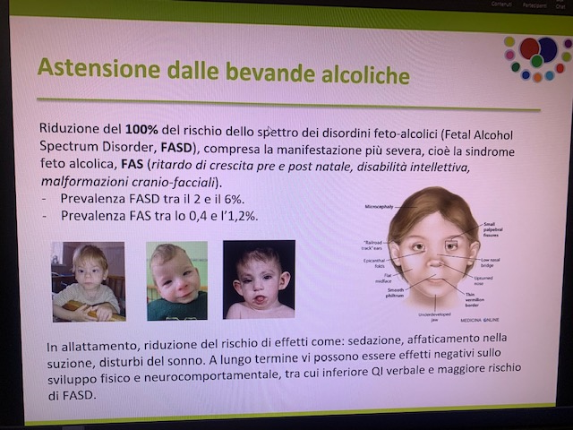
Astensione dalle bevande alcoliche in gravidanza e durante l’allattamento
Ridudziione del 100% dello spettro dei disordini feto-alcolici(FASD Fetal alcohol Spectrum Disorder)compresa la FAS (ritardo di crescita pre e postnatale,disabilità intellettiva,malformazioni cranio facciali)
In allattamento,riduzione del rischio di effetti come sedazione,disturbi della suzione e disturbi del sonno
A lungo termine alterazioni dello sviluppo neurocomportamentale,ridotto QI verbale e maggior rischio di FADS

Slide 53
Epigenetica e psiche
Questi processi si dimostrano influenzati dall’esposizione ambientale e modellano l’attività trascrizionale dei geni senza cambiare il codice genetico sottostante.
È stato dimostrato che il trauma psicologico induce cambiamenti epigenetici che possono avere effetti a breve e lungo termine sulla funzione neuronale, sulla plasticità cerebrale e sugli adattamenti comportamentali agli stress psicologici (Zannas et al., 2015). In particolare, lo studio di Hannon et al. (2016) sull’epigenoma delle regioni della corteccia prefrontale di individui con diagnosi di schizofrenia, disturbo bipolare e controlli, ha identificato modifiche epigenetiche coinvolte nello sviluppo e nel metabolismo neuronale.
Per saperne di più: https://www.stateofmind.it/2020/11/epigenetica-trauma-generazioni/

Slide 54
Epigenetica e psiche
In letteratura compaiono sempre più ricerche che dimostrano come gli effetti di un ambiente negativo si possano riflettere sulle generazioni future. Carestie, guerre e catastrofi naturali verificatesi durante la vita dei nonni sembra possano influenzare l’aspettativa media di vita dei nipoti, suggerendo dunque che le conseguenze di una condizione ambientale possono essere ereditate (Pembrey et al., 2006).
Per saperne di più: https://www.stateofmind.it/2020/11/epigenetica-trauma-generazioni/

Slide 55
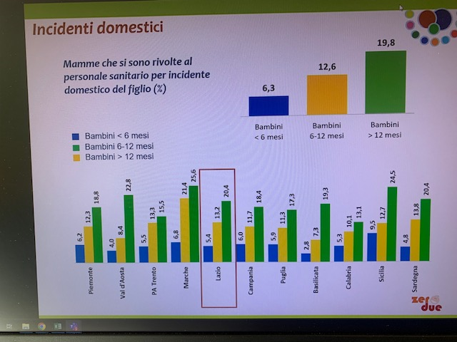
Incidenti domestici

Slide 56
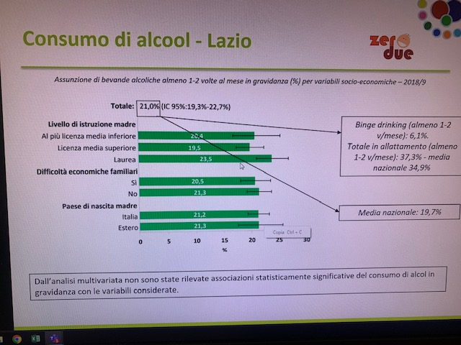
Consumo di alcool in gravidanza nella Regione Lazio

Slide 57
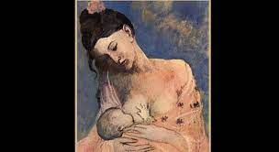
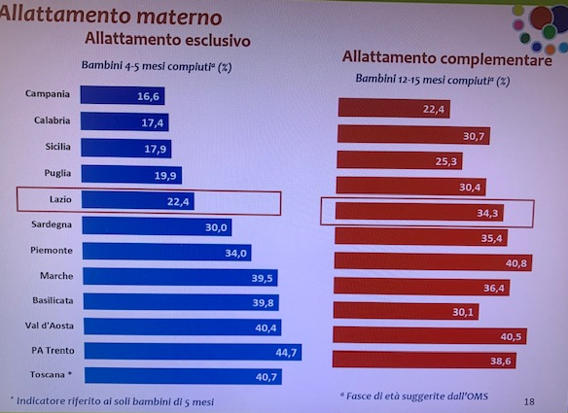
Allattamento al seno esclusivo( 4-5 mesi compiuti) e complementare(12-15 mesi compiuti)

Slide 58
Astensione del fumo in epoca prenatale e post natale
Riduzione del rischio di
Diminuita fertilità
Gravidanza ectopica(tra il 5%-70%)
Aumento di due vote del rischio di basso peso alla nascita(del 20-40%)e ridotta maturazione polmonare
Incremento di 2-3 volte del rischio di SIDS
Malattie respiratorie infantili,allergie(aumento del rischio da 1,5 a2,5 volte)

Slide 59
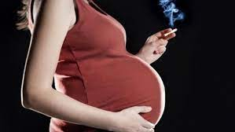
Fumo e gravidanza
Circa tre quarti delle donne non sono fumatrici
1/5interrompe l’abitudine in gravidanza ma riprende dopo la gravidanza(dati genitori più 2012)
L’abitudine al fumo è più presente nelle classi sociali meno scolarizzate
Le variabile dell’abitudine al fumo sono legate alla presenza di altri membri della famiglia fumatori
Alcune culture straniere sono portatrici di abitudini sane
Effetto migrante sano

Slide 60
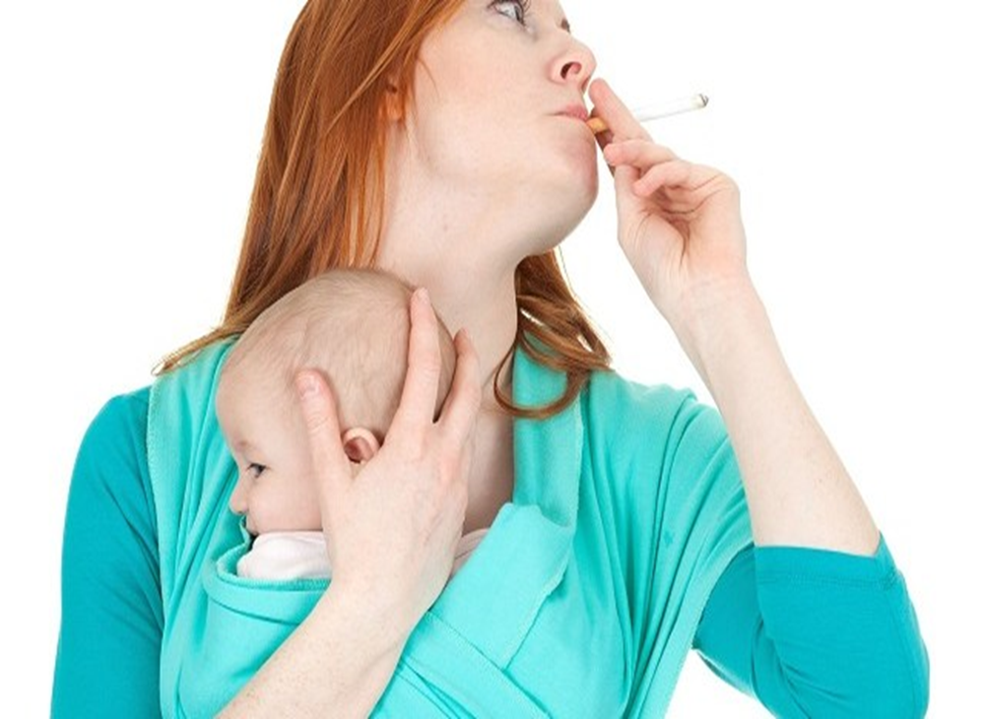
Allattamento e fumo
Tra le mamme fumatrici c’è una minor percentuale di mamme che allattano al seno
In presenza di fumo passivo i rischi per il lattante aumentano se non viene allattato al seno
Se fallisce l’astensione al fumo si raccomanda di ridurre le sigarette,
Non condividere il letto con il neonato se non per il tempo necessario della poppata, lavarsi le mani e cambiare gli indumenti,
non fumare in auto.

Slide 61
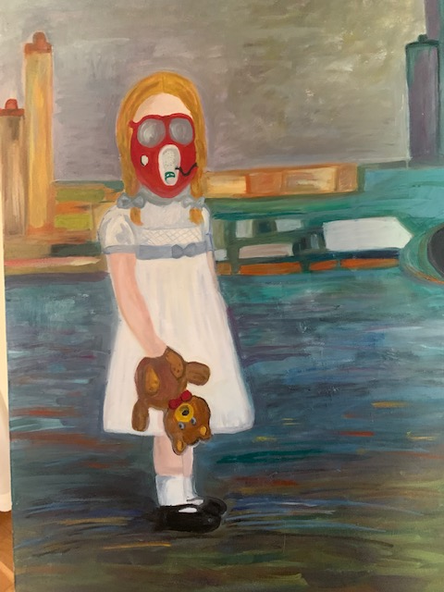
Inquinamento ambientale
Interferenti endocrini
Polveri sottili
Metalli pesanti
Pesticidi,ftalati,DEHP
Idrocarburi policiclici
Diossina,

Slide 62
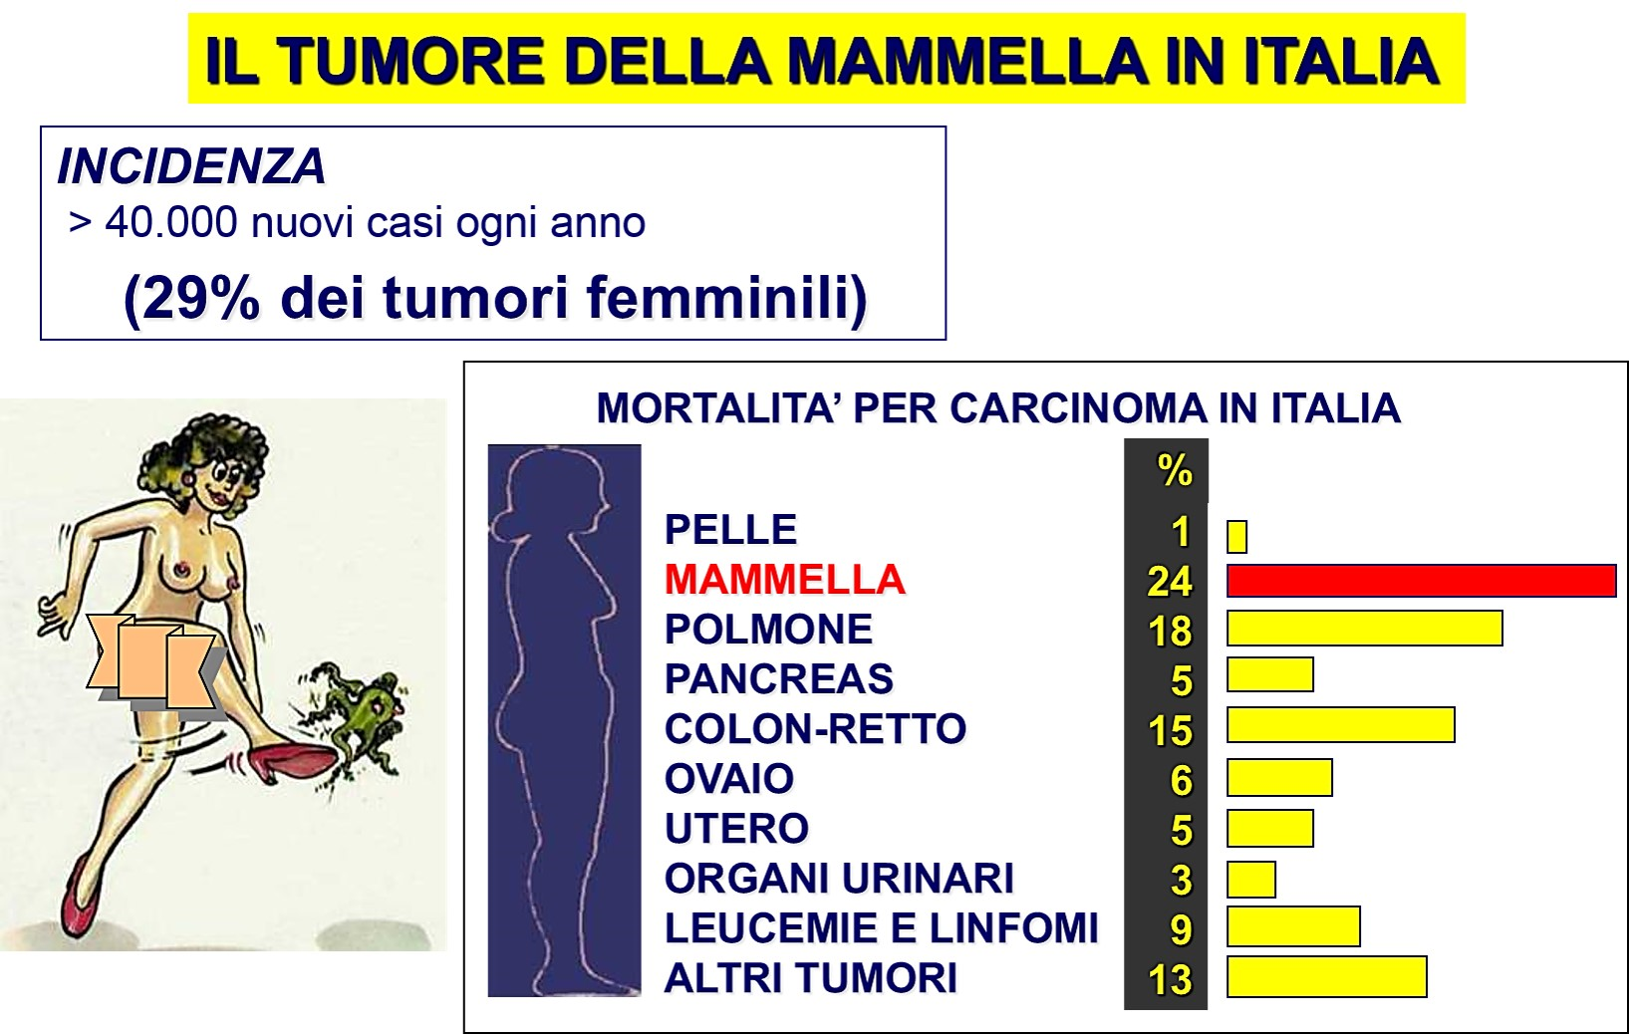
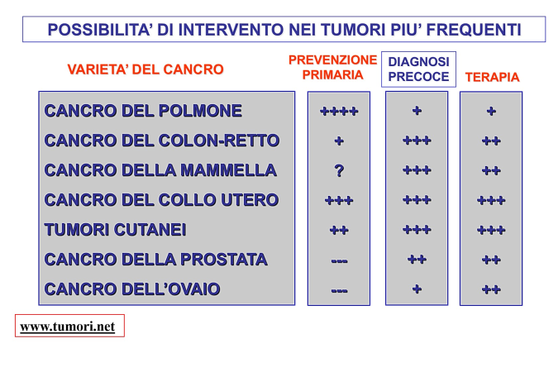
BRCA1 –BRCA2
Prevenzione delle malattie neoplastiche

Slide 63
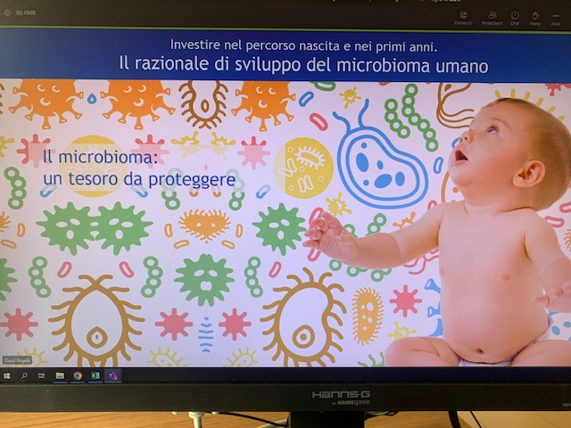
Razionale di sviluppo del microbiota umano
L’essere umano concepito come un olobionte un organismo che ha un ricco patrimonio genetico rispetto alla sola eredità ottenuta dalle cellule germinali.
Azione sul sistema immunitaria,sul neurosviluppo,ecc
Maternal gut microbiota in pregancy influences offspring metabolic phenotype in mice Kimura et alScience 2020

Slide 64
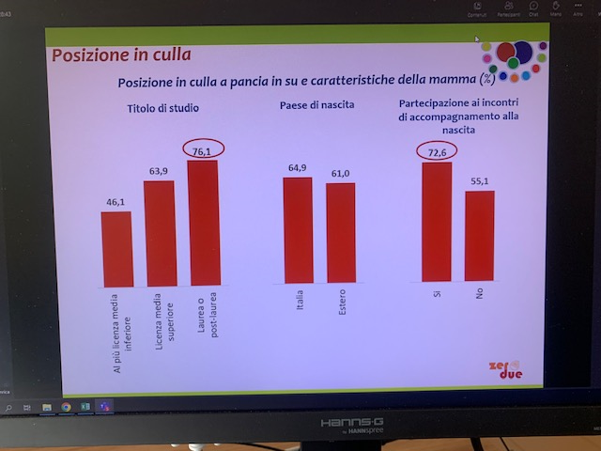
Posizione in culla

Slide 65
gli schermi
Viene raccomandato di evitarne l’uso nei bambini al di sotto dei 2 anni di vita ed di promuovere successivamente un utilizzo consapevole
Nel tempo aumento di sovrappeso e obesità
Aumento della difficoltà di attenzione e concentrazione
Aumento di rischio di sviluppare ritardi cognitivi e ritardi del linguaggio
Esposizione precoce agli schermi

Slide 66


Un bambino che legge è un bambino che va lontano…

Slide 67
Sviluppo cognitivo
Sviluppo linguistico
Sviluppo emotivo
Sviluppo relazionale
A lungo termine influenza sui fattori sociali ed economici

Slide 68
Pl13 stato dell’arte Asl Rieti
Corsi rivolti agli operatori sulle buone pratiche
Adesione al questionario sorveglianza 0-2
Attivazione delle buone pratiche con il CAN
Istituzione spazio madre bambino
Prevenzione della depressione post-partum
Corsi rivolti al sostegno della genitorialità
Attivazione corsi di allattamento al seno rivolti agli operatori sanitari

Slide 69
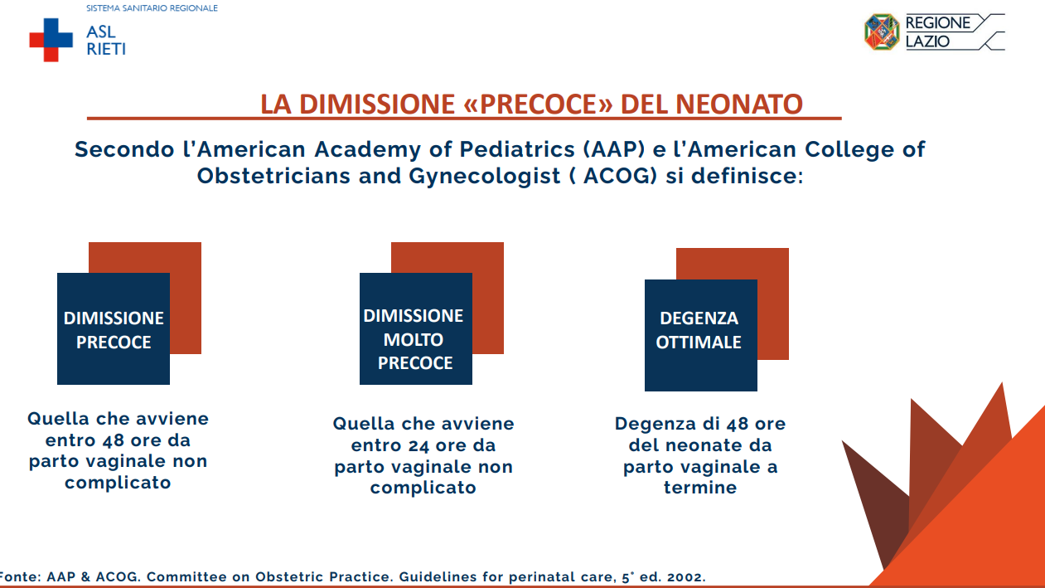

Slide 70


Slide 71


Slide 72


Slide 73


Slide 74

Spazio madre bambino
I primi accesi nello spazio madre-bambino del Consultorio Pediatrico di Rieti sono stati, nel periodo gennaio 31,12,2022 2022 : 110 , mentre nel 2023 nel solo periodo compreso tra 01,01,2023 e il 31,05,2023 sono stati 114.
Tuttavia nei primi 5 mesi nel 2023 il totale degli accessi è stato di 406.
La prevalenza dell’utilizzo dello spazio-madre bambino del Consultorio pediatrico di Rieti rispetto alle nascite vede un valore del 75% nei primi 5 mesi del 2023(fig1).

Slide 75


Slide 76


Slide 77


Slide 78


Slide 79

Grazie per l’attenzione
Si pensa soltanto a conservare il proprio bambino: non è sufficiente; occorre insegnargli a conservarsi da sé quando sarà adulto.
Jean Jeack Rousseau

